Slide 1
OD lovců k zemědělcům
Mgr. Ivana Zelenková 10.11.2014 D 6
NEOLITICKÁ REVOLUCE

Slide 2
-Před 10 000 lety skončila doba ledová , oteplilo se a podmínky k přežití se staly příznivější.
- Lidé si opatřovali stravu novým způsobem - zemědělstvím. Začala mladší doba kamenná – NEOLIT.
- Lidé poznali divoce rostoucí obilí – pšenici, ječmen. Naučili se je cílevědomě pěstovat.
- Z kočovných lovců se stávali zemědělci- kromě obilí začali chovat dobytek – cca. před 8 000 lety. Začala tzv. NEOLITICKÁ REVOLUCE.

Slide 3
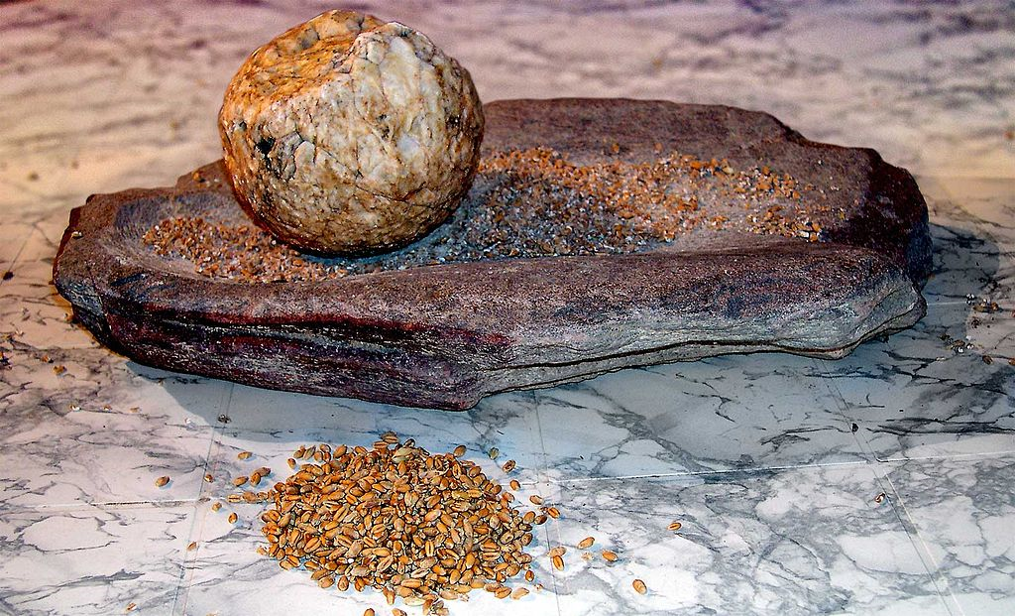
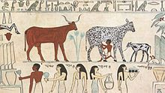
Obr. č. 1 – primitivní mlýnek na obilí
Obr.č.2 -Domestikovaný skot byl využíván k produkci mléka.

Slide 4
-Kámen se nadále opracovával štípáním jako v paleolitu, ale objevila se i úprava broušením. Nástroje tak byly opracovány jemněji a vznikaly i nové tvary- motyka, mlat. Dokázali již provrtat otvor pro topůrko.
-Typickým nálezem bývají srpy, jejichž čepel je složena z malých štípaných čepelek, které jsou smůlou či asfaltem vlepeny do hluboké spáry vytvořené v kostěné či dřevěné rukojeti.
-Poprvé začaly být vyráběny hliněné nádoby, které byly vypalovány buď v ohništích nebo o něco později v keramických pecích.

Slide 5
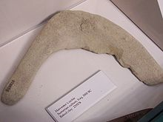
Obr.č.3 - Sumerský srp z doby přibližně 3000 př. n. l.

Slide 6
-doklady výroby textilií v podobě závaží tkalcovského stavu, přeslenů a konečně i otisků samotných látek na dnech keramických nádob
-bylo třeba velké množstvím potravy k uživení -růst populace potřeba intenzivní komunikace.
-Produkce přebytku potravy umožnila také specializaci povolání – vznik vrstvy řemeslníků.
- vznik písma, čísel, zákonů, peněz a stezek -kumulaci majetku a vedlo k rozvoji obchodu s přebytky.

